Slide 1
Систематическое положение человека

Slide 2
Таксонами называют систематические группы организмов, связанных той или иной степенью родства
В системе животного мира человек занимает следующее положение:
тип – Хордовые
подтип – Позвоночные
класс – Млекопитающие
отряд – Приматы
семейство – Гоминоды
род – Человек
вид – Человек разумный

Slide 3
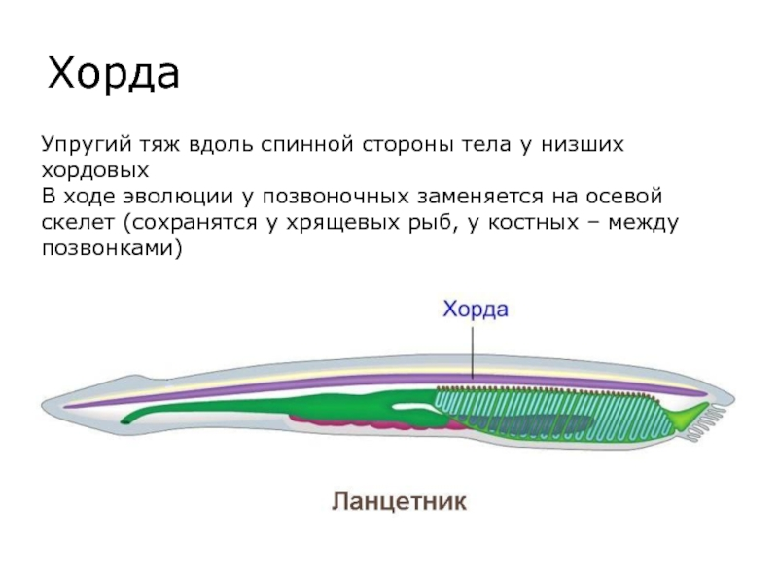
тип – Хордовые
Как у всех хордовых, у человека на ранних стадиях эмбрионального развития закладывается хорда, над ней формируется нервная трубка, а под ней — кишечник.

Slide 4
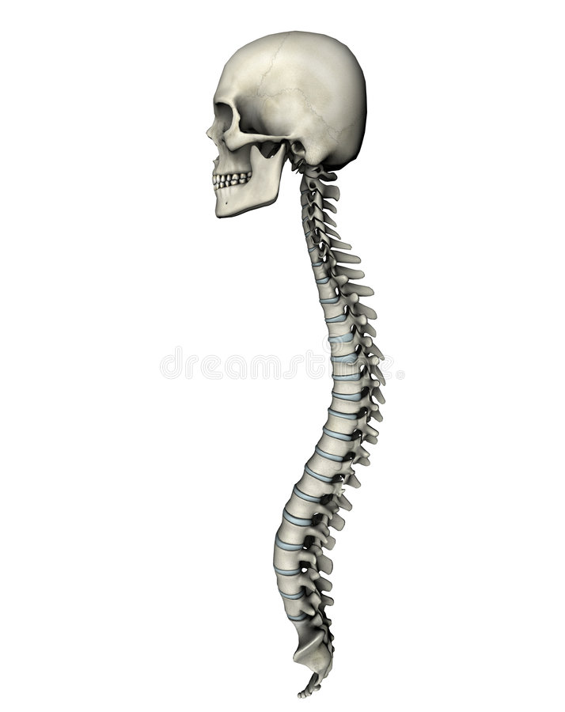
подтип – Позвоночные
Как у всех позвоночных, у человека формируется внутренний скелет, основой которого является позвоночник.
Кровеносная система замкнутая.
Нервная система дифференцируется на спинной и головной мозг, на периферии находятся нервы, нервные узлы.

Slide 5
класс – Млекопитающие
Признаки, свойственные всем представителям класса млекопитающих:
Семь шейных позвонков.
Грудобрюшная перегородка (диафрагма), отделяющая грудную полость от брюшной.
Дифференцированные зубы, подразделяющиеся на резцы, клыки и коренные. Зубы находятся в ячейках челюсти.
Четырехкамерное сердце.
Альвеолярные лёгкие. Теплокровность.
Кожа покрыта волосяным покровом, богата потовыми и сальными железами.
Развитие молочных желез. Вскармливание детёнышей молоком.
Развитый головной мозг, имеющий борозды и извилины.

Slide 6
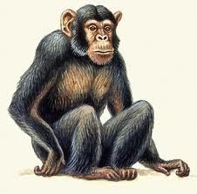
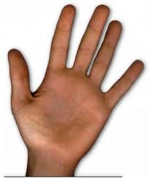
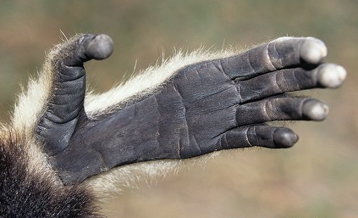
отряд – Приматы
Как у всех представителей приматов, у человека есть ключицы, пятипалая конечность, на пальцах плоские ногти, а не когти, большой палец противопоставлен всем остальным.

Slide 7
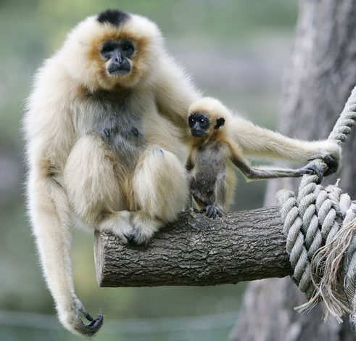
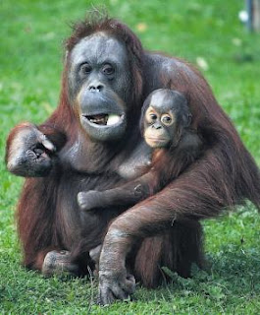
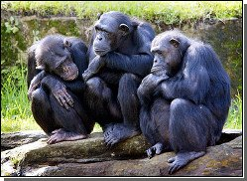
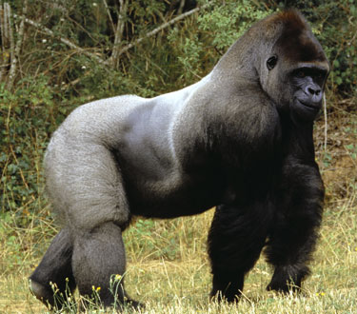
семейство – Гоминиды
Семейство гоминид, кроме человека, включает человекообразных обезьян: гиббона, орангутана, гориллу, шимпанзе. У них имеется большое сходство с человеком в генном аппарате (например, 90% генов шимпанзе идентично генам человека). Обезьяны и люди болеют многими одинаковыми болезнями.
гиббон
орангутан
шимпанзе
горилла

Slide 8
род – Человек
К роду Человек, помимо ныне существующего вида, относятся и вымершие формы.
Современный человек отличается от других гоминид развитым мозгом, речью, прямохождением. Хватательная функция человеческой руки чрезвычайно усовершенствована, ноги выполняют только опорную функцию. Пальцы ног стали короче, появились своды стопы.
Появились изгибы позвоночника.

Slide 9
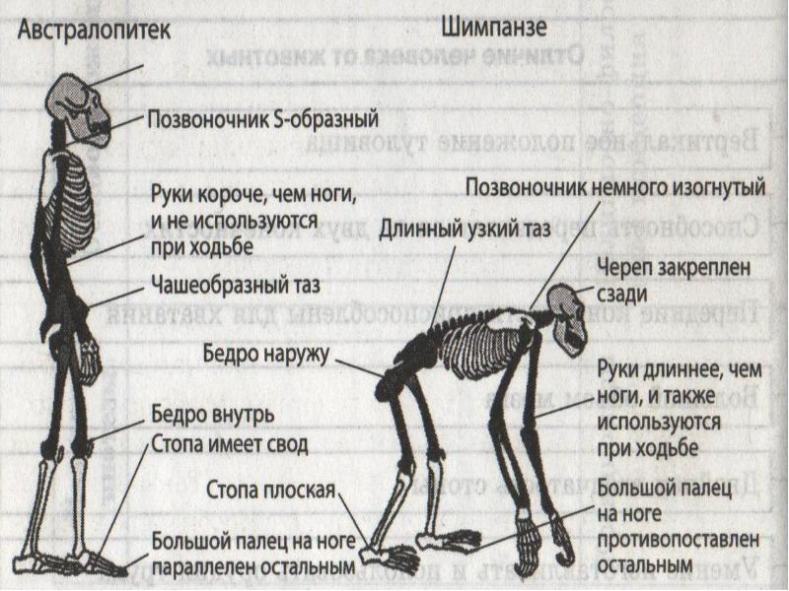
Человек

Slide 10
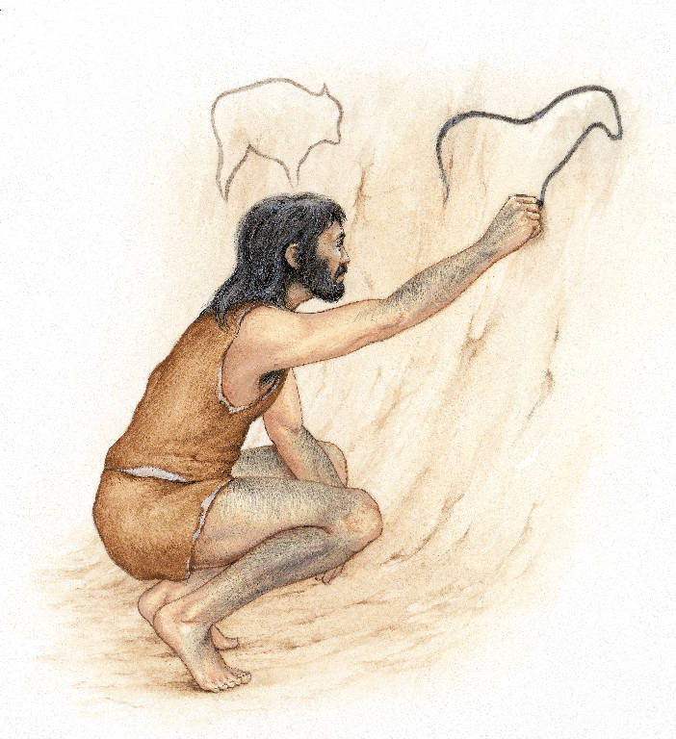
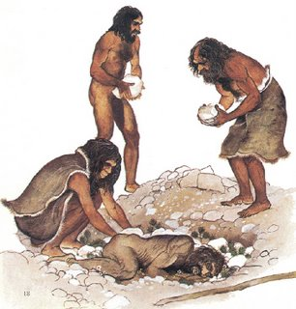
вид – Человек разумный
Результат биологической и социальной эволюции. Чем дальше движется человечество по пути исторического развития, тем большее значение приобретает усвоение опыта предыдущих поколений, накопленного в продуктах труда и в достижениях науки и техники.

Slide 11
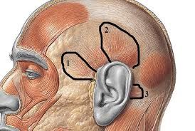
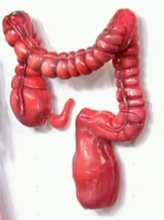
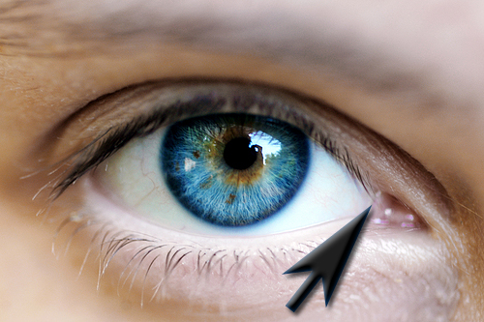
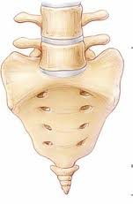
Рудименты
Рудименты - органы, которые функционировали когда-то у предков, но утратили первоначальное значение.
В жизнедеятельности человека участия не принимают или почти не принимают.
ушные мышцы
третье веко
копчик
аппендикс

Slide 12
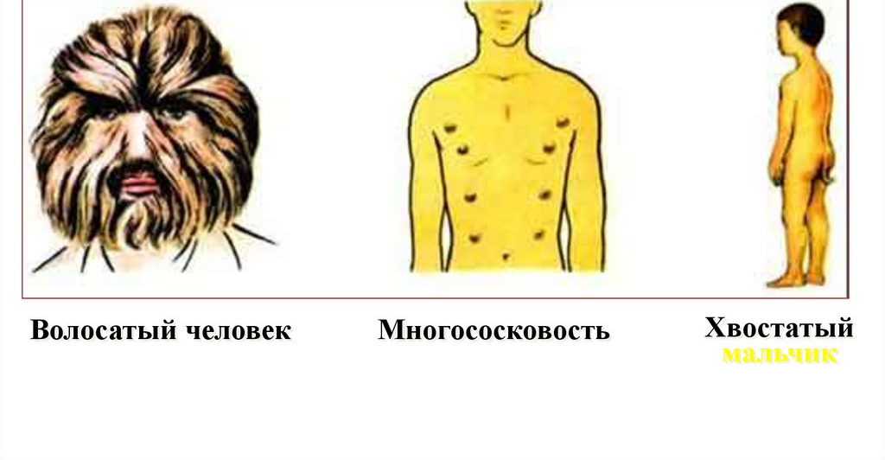
Атавизмы
Атавизмы - появление у отдельных людей признаков, которые были свойственны нашим далеким предкам, но утрачены в ходе эволюции.

Slide 13
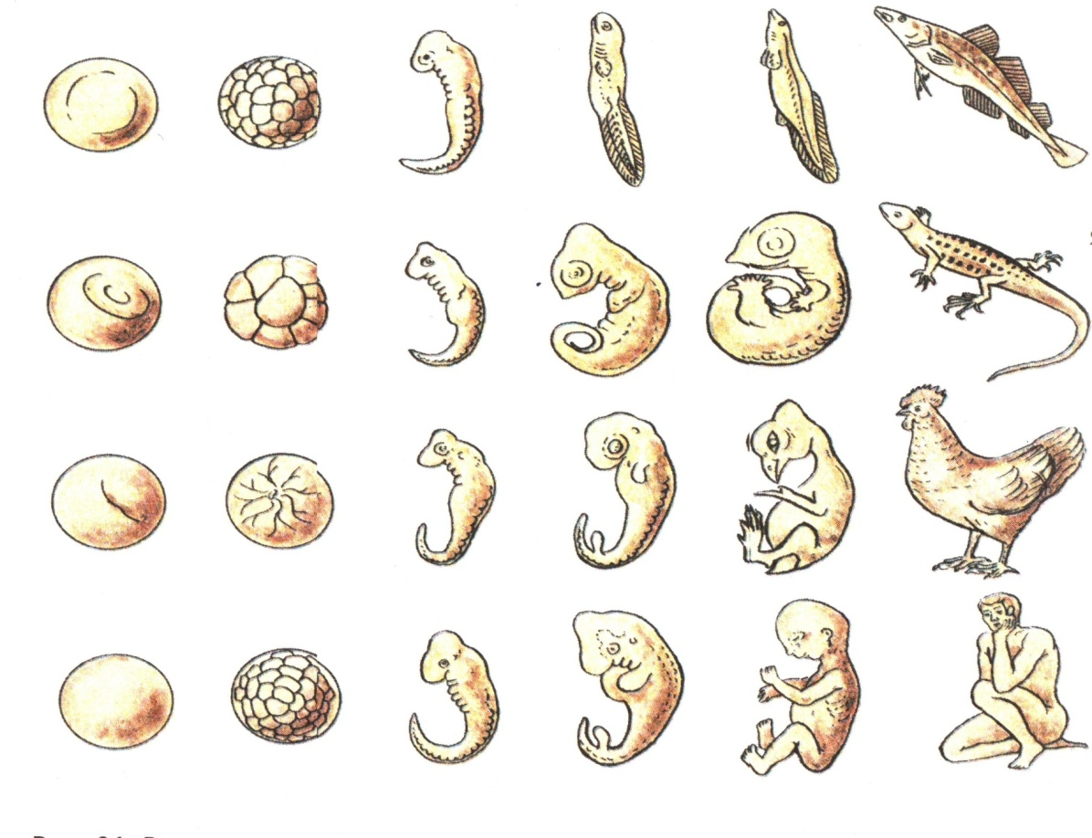
Сходство в строении зародышей
«Особь в индивидуальном развитии
повторяет историю развития своего вида».
Биогенетический закон (Мюллер и Геккель)
У зародыша человека закладываются жаберные щели, сердце в виде пульсирующей трубки, клоака, хвост, пятипузырный головной мозг

